Slide 1


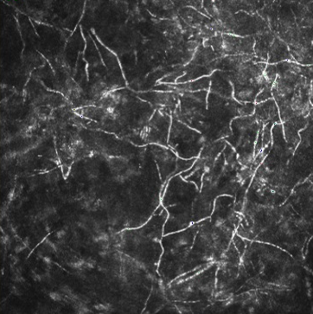
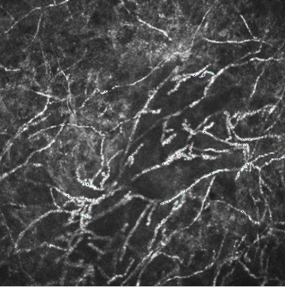
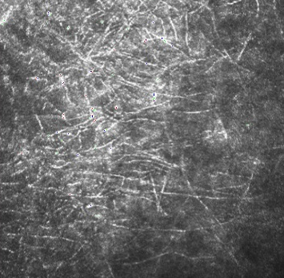

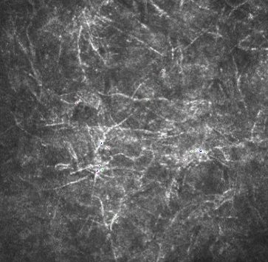
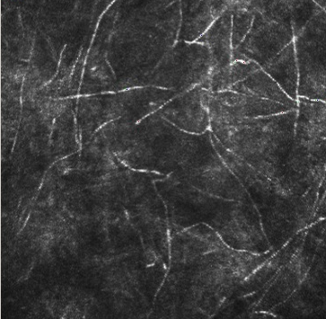
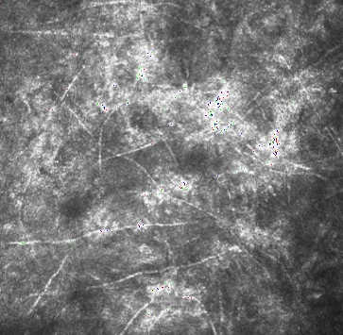
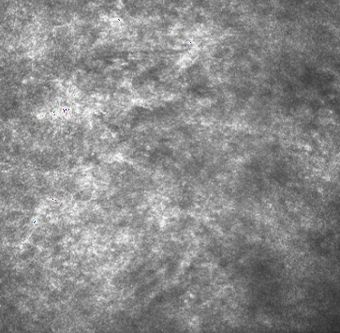
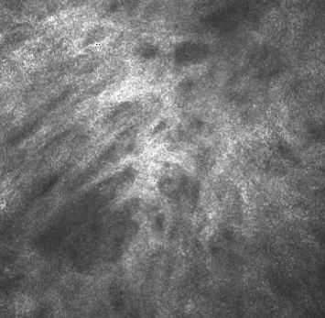
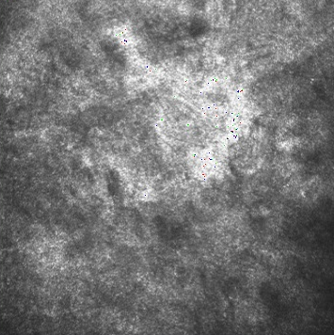
MICROSCOPIA CONFOCAL IN VIVO:
DIAGNÓSTICO E ACOMPANHAMENTO DE PACIENTES COM
CERATITE FÚNGICA
Beatriz Bandeira de Andrade¹, Vinícius Rauber Joner¹, Eduardo da Silva Eli¹, Rodrigo Thiesen Müller²
Hospital de Olhos de Blumenau
INTRODUÇÃO
Imagens adquiridas com a microscopia confocal (Heidelberg – HRT3)
O diagnóstico e o tratamento de ceratites fúngicas pode ser um desafio para os oftalmologistas. A microscopia confocal é um exame que produz imagens em tempo real, a nível celular, do tecido corneano e tem sido utilizado para o diagnóstico precoce de ceratites infecciosas. Relatamos aqui 3 casos clínicos em que o uso dessa ferramenta tecnológica foi utilizada não apenas para a confirmação diagnóstica, mas também para nortear a resposta terapêutica aos antifúngicos prescritos.
Caso 1
Caso 2
Caso 3
Exame diagnóstico
Exame diagnóstico
Exame diagnóstico
MÉTODOS
21 dias de tratamento
34 dias de tratamento
27 dias de tratamento
Relato de 3 casos clínicos em que a microscopia confocal in vivo (Heidelberg – HRT3) foi utilizada para aquisição de imagens corneanas em pacientes com ceratite infecciosa. Os pacientes foram submetidos ao exame na sua primeira visita ao hospital (exame diagnóstico) e periodicamente até a resolução do quadro infeccioso (exames de resposta terapêutica). Todos os pacientes foram também submetidos à coleta de raspado corneano para cultura em sua primeira visita.
57 dias de tratamento
70 dias de tratamento
64 dias de tratamento
RESULTADOS
Os pacientes foram recebidos no Hospital de Olhos de Blumenau, encaminhados de outro serviço, com quadro de úlcera corneana infecciosa com etiologia a esclarecer. Os três pacientes faziam uso de antibióticos tópicos fortificados e dois deles já haviam recebido empiricamente aciclovir via oral, sem melhora clínica. O exame de microscopia confocal evidenciou inúmeras hifas em estroma anterior e médio em todos os pacientes na fase aguda da infecção. Os pacientes receberam o tratamento tópico conforme indicação clínica (natamicina 5% ou anfotericina B 0,2% colírio) e foram periodicamente submetidos ao exame de microscopia confocal para avaliar a resposta terapêutica. Após o diagnóstico e início do tratamento não foram mais visualizadas hifas na microscopia confocal após 63 dias (57 a 70 dias), indicando a interrupção da medicação antifúngica. Apenas um paciente apresentou exame de cultura positiva para fungos (após 12 dias da coleta do material).
CONCLUSÕES
A microscopia confocal forneceu imediata visualização das hifas. O exame também demostrou o desaparecimento das hifas, após 63 dias do início do tratamento antifúngico, fornecendo maior segurança do momento adequado para suspensão do tratamento. Além dos benefícios já conhecidos da inclusão da microscopia confocal nos casos de ceratite para auxílio do diagnóstico, o presente relato demonstra que o exame pode também orientar quanto ao período adequado para suspensão das medicações antimicrobianas, minimizando toxicidade medicamentosa, tempo e custo de tratamento.
1. Médico Residente de Oftalmologia do Hospital de Olhos de Blumenau
2. Médico Preceptor Residência Médica do Hospital de Olhos de Blumenau

